Slide 1
麻將牌面辨識系統
四電機四甲 B10607056 梁安誠

Slide 2
系統簡介
透過網路攝影機拍攝麻將牌面，經由影像處理與辨識，顯示出文字結果。

Slide 3
動機
將傳統娛樂結合新技術。
覺得有趣。

Slide 4

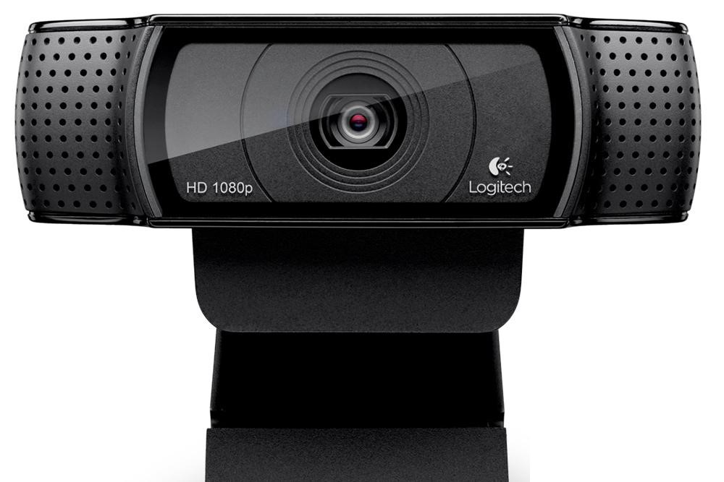
硬體
網路攝影機
電腦與螢幕

Slide 5




系統功能介紹- 階段一
能辨識出單張牌面並顯示結果
九筒
西風
五條

Slide 6
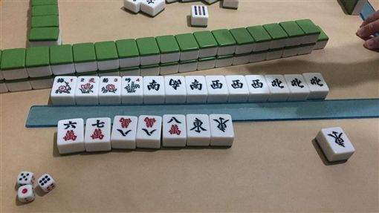
系統功能介紹- 階段二
能一次辨識出多張牌面
並判斷胡牌台數※不一定能完成

Slide 7
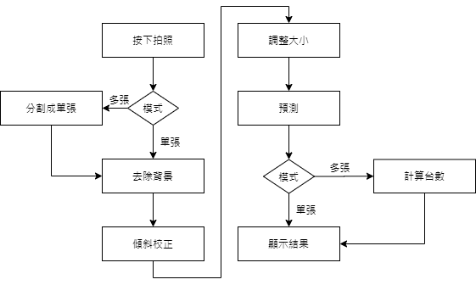
系統架構圖

Slide 8
module
1. Opencv
用於影像處理。包含去除背景、邊緣檢測、傾斜校正、調整圖片大小、圖像二值化等等。

Slide 9
module
2. Tensorflow
用於模型訓練。包含資料強化、建立模型、訓練與驗證等等。

Slide 10
module
3. Tkinter
用於圖形化介面。

Slide 11
需克服的困難
自己蒐集資料的準確度
多張牌一起拍攝時如何切成單張
計算台數

Slide 12
Thanks for your listening

